Slide 1
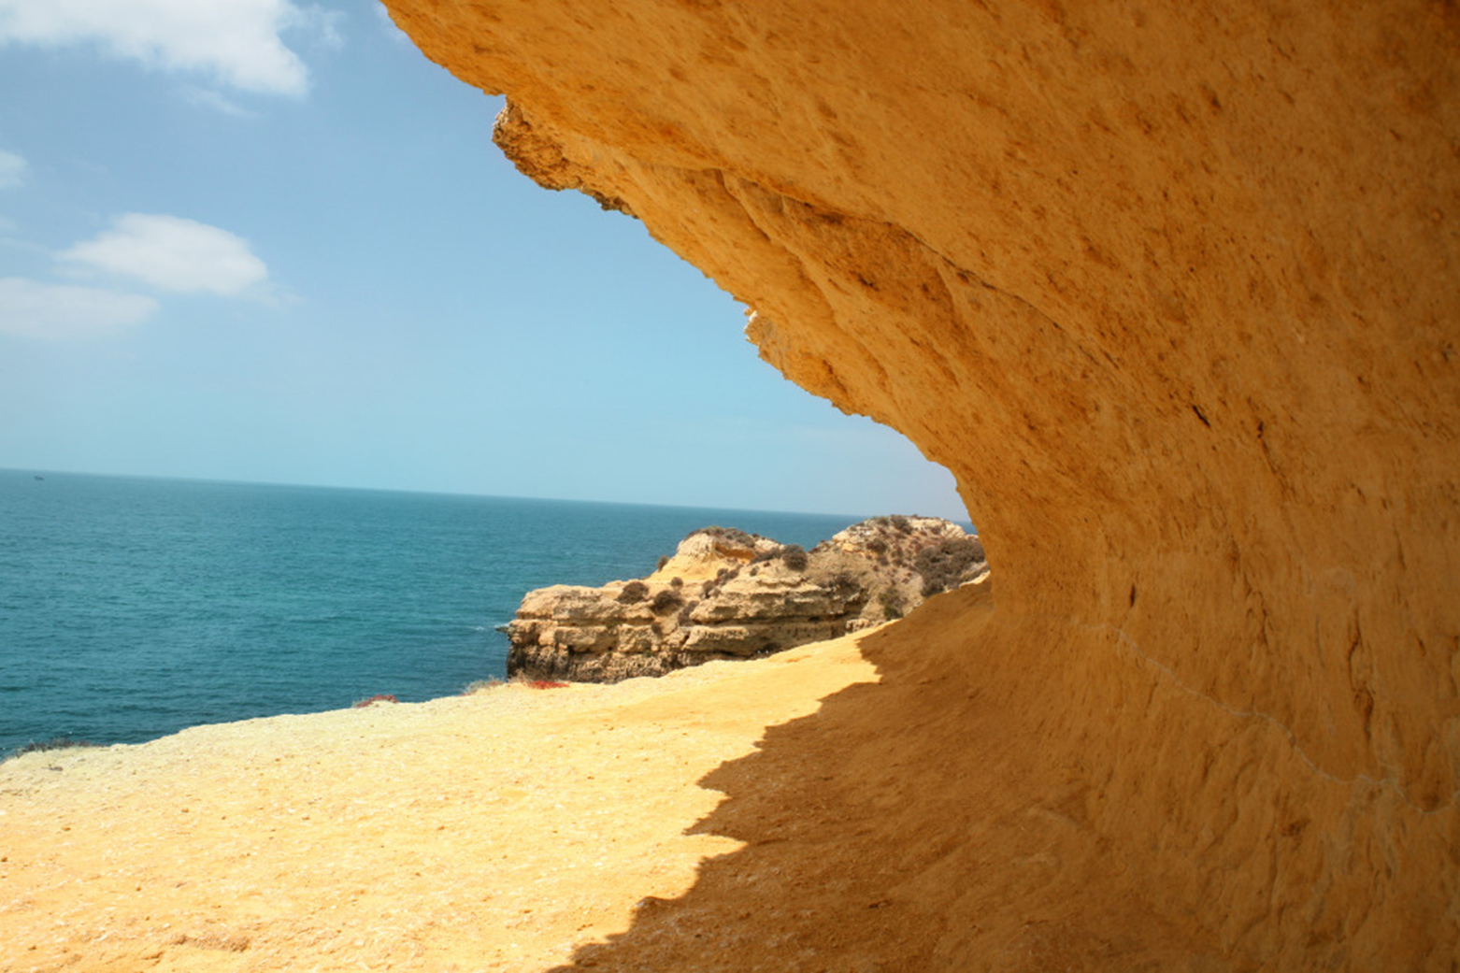
第四节 地球圈层结构

Slide 2
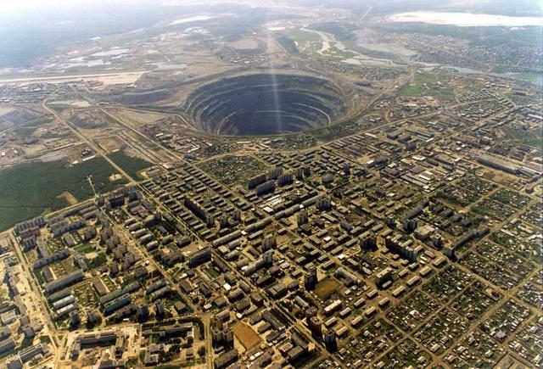
科普：“上天”容易“入地”难！地球深处到底什么样
关于“上天”，人类已经取得了很多的成就，而“入地”的进程却一直很缓慢。
20世纪70年代以来，很多发达国家陆续实施了多项科学钻探计划，具有代表性的有：苏联科拉半岛12262米超深钻，这是目前世界上最深的井；德国KTB超深钻，深度9101米，排名第二；我国7018米深的松科二井，是国际大陆科学钻探计划实施22年以来的最深钻井，也是全球首个钻穿白垩纪陆相地层（陆相地层是指陆相环境下所形成的地层，如河流、湖泊、冲积扇等）的科学钻探井。我们知道，地球的直径是12756千米，而人类最深的钻洞为12262米。这样看来，人类对地球内部的了解只是一点皮毛。
科拉深钻
那我们人类通过什么样的方式去了解地球的内部？

Slide 3

一、地震波——“探测地球内部的听诊器”
1.概念：地震波是指以地震为能量来源的波动。当地震发生时，人们通常会因为地震波的传播而感觉到地面“摇晃”。
2、分类：地震波分为纵波和横波
分类 | 通过介质 | 传播速度
横波 | 固态 | 较慢
纵波 | 固态、液态和气态 | 较快
3、特性：地震波在不同的介质中传播速度不同

Slide 4
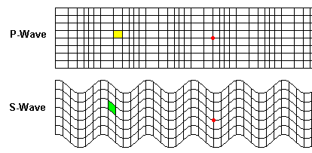

探究：
纵波(P)是质点的振动方向与传播方向同轴的波(或称平行)。横波(S)也称“凹凸波”，是质点的振动方向与波的传播方向垂直。
思考：今年我国各地地震进入频发期，请问当地震来临时，站在地面上的人的感觉是怎样的？在江面上划船的游客他们有什么感觉？

Slide 5
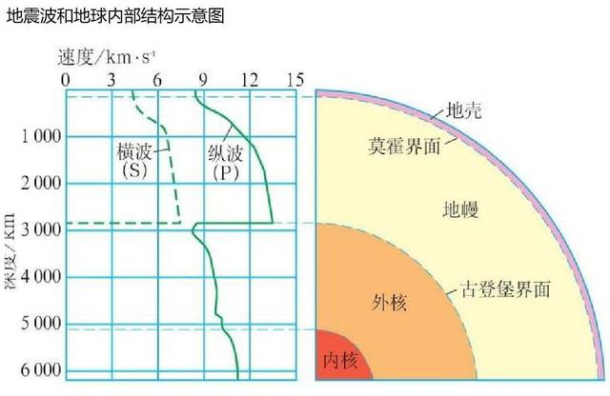
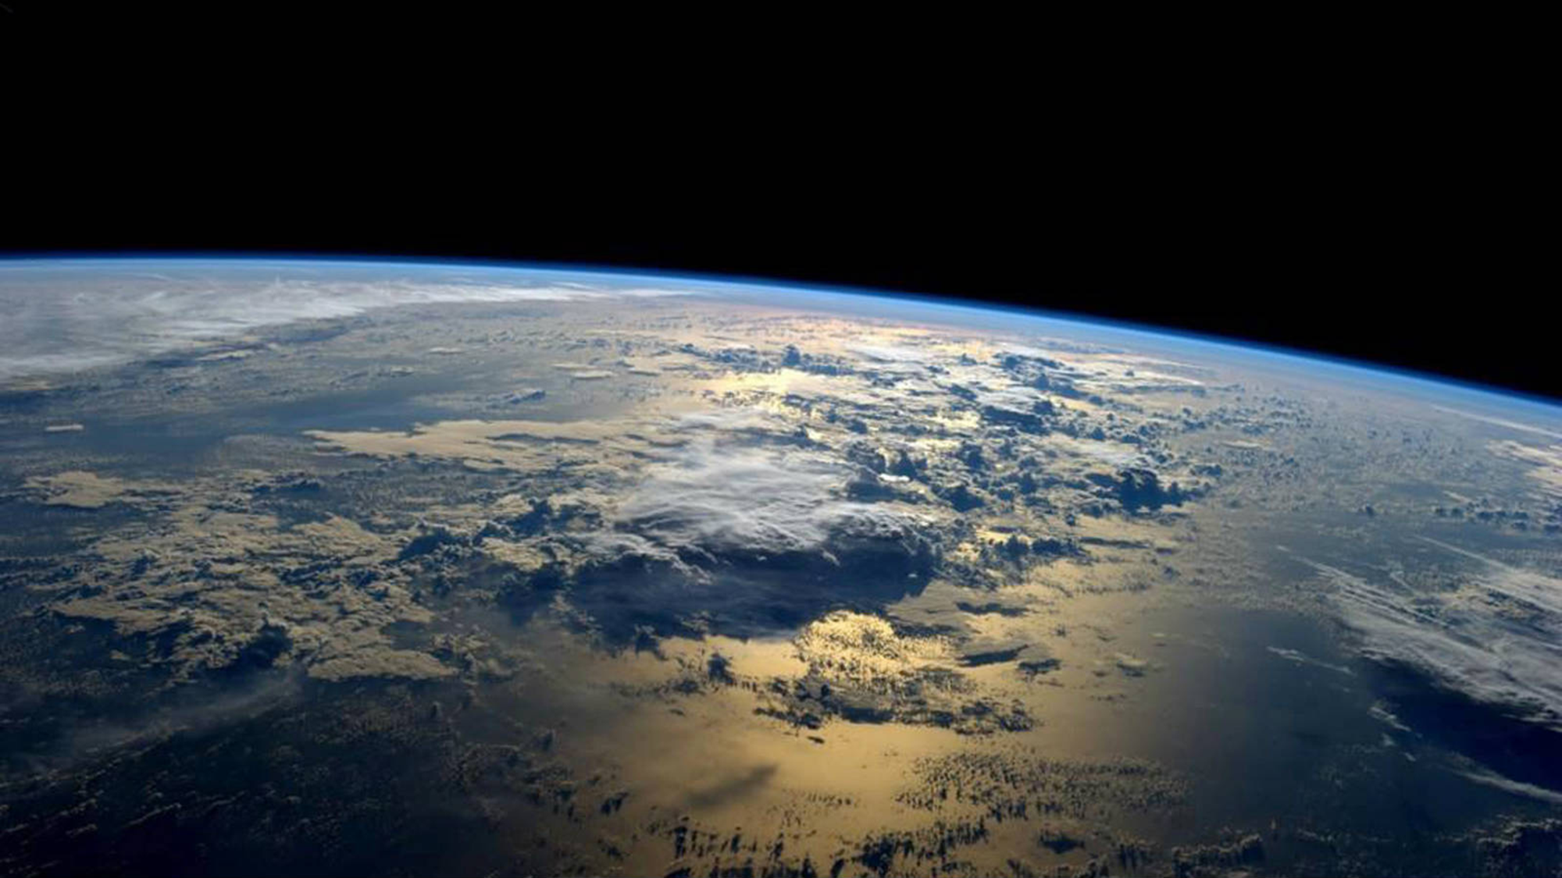
2、地球内部圈层划分
(1)划分依据：地震波在不同地层的介质中传播速度不同
(2) “两个界面、三个圈层”：

Slide 6
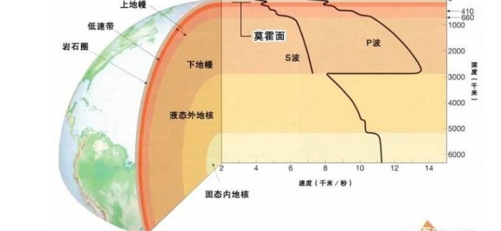
莫霍面
地震波在经过地层一定距离后，横波和纵波速度都明显加快。该地震波发生变化的界面是克罗地亚地震学家莫霍洛维奇于1909年发现，故以他的名字命名，称为莫霍洛维奇不连续面，简称莫霍面(或莫氏面)。莫霍面之上为地壳，之下为地幔。

Slide 7
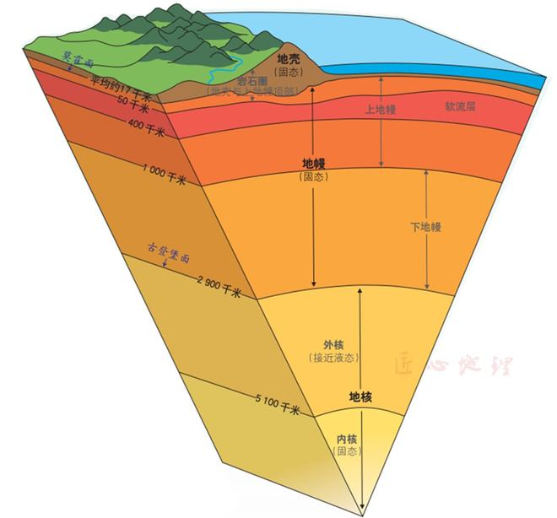
地壳
地壳是地球固体地表构造的最外圈层，整个地壳平均厚度约17千米，其中大陆地壳厚度较大，平均约为39- 41千米。高山、高原地区地壳更厚，最高可达70千米;平原、盆地地壳相对较薄。大洋地壳则远比大陆地壳薄，厚度只有几千米。
青藏高原是地球上地壳最厚的地方，厚达70千米以上;而靠近赤道的大西洋中部海底山谷中地壳只有1.6千米厚;太平洋马里亚纳群岛东部深海沟的地壳最薄，是地球上地壳最薄的地方。

Slide 8
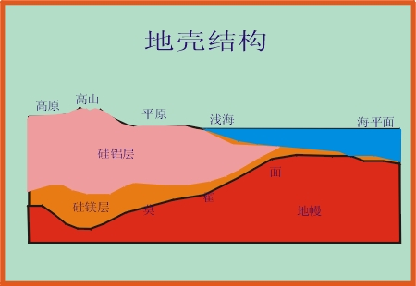
⑴厚度
地壳分为大陆地壳和大洋地壳，平均厚度为17千米。
大陆地壳平均厚度为39-41千米
大洋地壳平均厚度为5-10千米
⑵构成
大陆地壳由硅铝层和硅镁层构成，大洋地壳只含有硅镁层。
⑶变化规律
一般情况下，地面海拔越高所对应的地壳越厚。

Slide 9
地幔
地幔分为上地幔和下地幔，上地幔顶部存在一个地震波传播速度加快的层（莫霍面），岩石圈（岩石圈指地壳和上层地幔顶部）以下称为软流层（Asthenosphere），推测软流层是由于放射性元素大量集中，蜕变放热，使岩石高温软化，并局部熔融造成的，很可能是岩浆（Magma）的发源地。软流层以上的地幔是岩石圈的组成部分。下地幔温度、压力和密度均增大，物质呈可塑性固态。厚度约有2900公里。随着地幔深度的增加，铁和镍的含量逐渐增加。

Slide 10
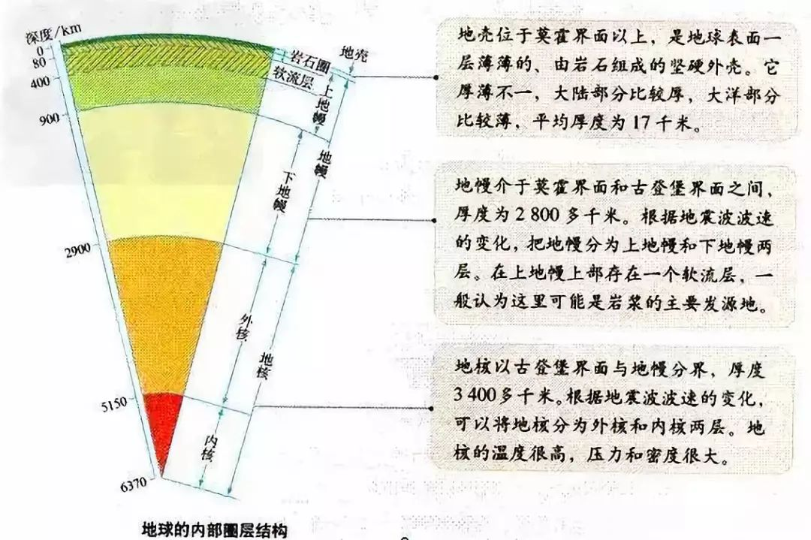
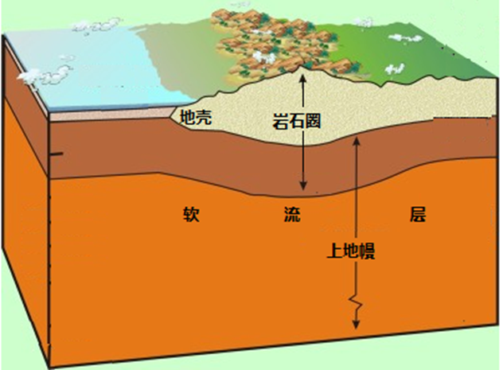
⑴组成：地幔由上地幔（莫霍面到距离地表900㎞）和下地幔（距离地面900km-2900科目）组成。
⑵特殊圈层：软流层位于上地幔上部岩石圈之下，深度在80—400km之间，是一个基本上呈全球性分布的地内圈层。介于固态和熔融状态之间。
岩石圈：由岩石组成，包括地壳和上地幔顶部。范围是从上地幔软流层向上至地表的由岩石组成的空间，包括地壳。

Slide 11
地幔
地幔分为上地幔和下地幔，上地幔顶部存在一个地震波传播速度加快的层（莫霍面），岩石圈（岩石圈指地壳和上层地幔顶部）以下称为软流层，推测软流层是由于放射性元素大量集中，蜕变放热，使岩石高温软化，并局部熔融造成的，很可能是岩浆的发源地。软流层以上的地幔是岩石圈的组成部分。下地幔温度、压力和密度均增大，物质呈可塑性固态。厚度约有2900公里。随着地幔深度的增加，铁和镍的含量逐渐增加。

Slide 12
古登堡面
地震波传播过程中，在深度约为2900千米处，地震波传播状态也会发生明显的改变，此处便被称为古登堡界面。地幔位于莫霍界面与古登堡界面之间。由于地球外核为液态，在地幔中的地震波S波(S波即横波，横波只能在固体中传播)不能穿过此界面在外核中传播。P波(指纵波)曲线在此界面处的速度也急剧减低。1914年，德国学者古登堡(Gutenberg)发现地下2885千米处存在地震波速的间断面，因此以古登堡命名。

Slide 13
地核
地核是地球的核心部分，位于地球的最内部。半径约有3470 km，主要由铁、镍元素组成，高密度，根据地震波的变化情况，发现地核也有外核、内核之别。因地震波的横波不能穿过外核，所以一般推测外核是由铁、镍、硅等物质构成的熔融态或近于液态的物质组成。液态外核会缓慢流动，故有人推测地球磁场的形成可能与它有关。由于横波在内核存在，所以内核可能是固态的。

Slide 14
地核
地核是地球的核心部分，位于地球的最内部。半径约有3470 km，主要由铁、镍元素组成，高密度，根据地震波的变化情况，发现地核也有外核、内核之别。因地震波的横波不能穿过外核，所以一般推测外核是由铁、镍、硅等物质构成的熔融态或近于液态的物质组成。液态外核会缓慢流动，故有人推测地球磁场的形成可能与它有关。由于横波在内核存在，所以内核可能是固态的。

Slide 15
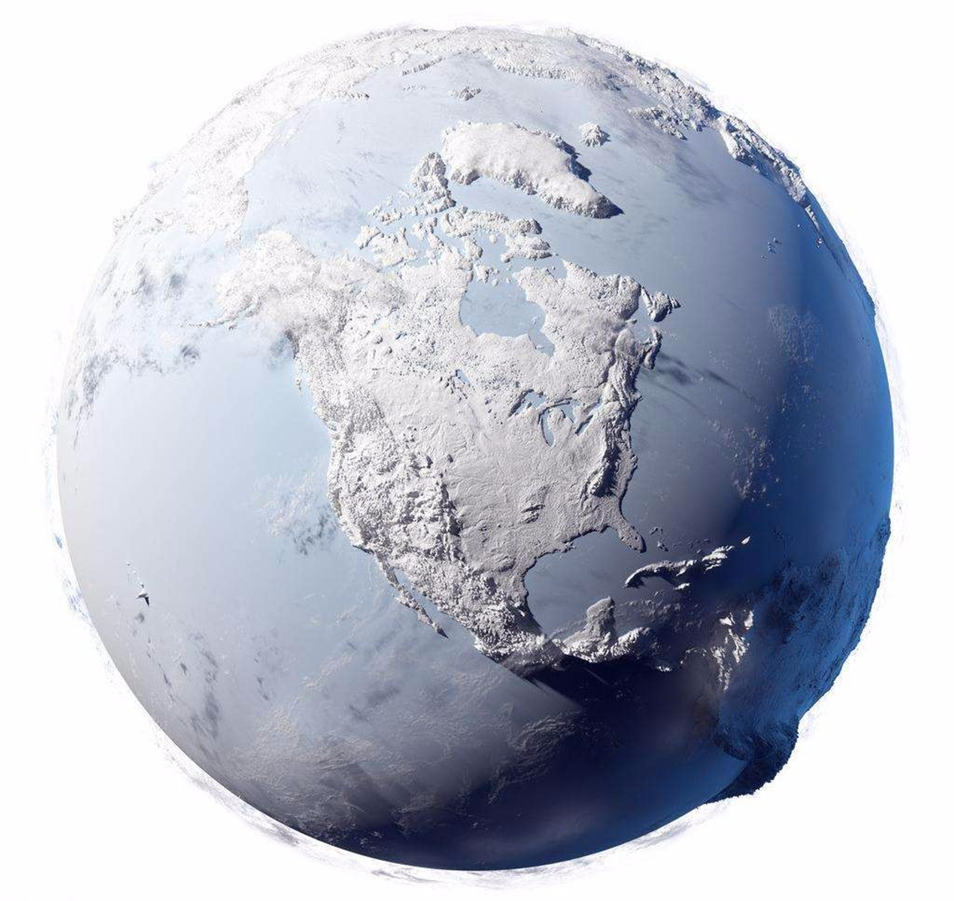
2
地球外部结构
The outer circle of the Earth

Slide 16
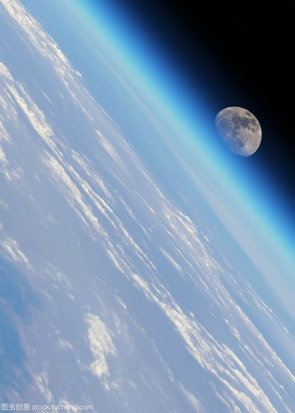
一、大气圈
组成：地球就被这一层很厚的大气层包围着。大气层的成分主要有氮气、氧气和水蒸汽。
特点：大气圈的空气密度随高度而减小，越高空气越稀薄。
作用：1、大气圈使得地球上的温度变化和缓。
2、大气圈提供了人和生物呼吸所需的氧气。
3、大气圈中的风、云、雨、雪和雾，与我们人类生活息息相关。

Slide 17

二、水圈
组成：地表和近地表各种形态水体的总称，主体为海洋水，还包括陆地水、大气水和生物水
特点：水是最活跃的自然因素之一；水圈连续但不规则
作用：1、水促使地球表面物质和能量的迁移和转化。
2、水是人类和其他生物生存和发展不可或缺的。

Slide 18
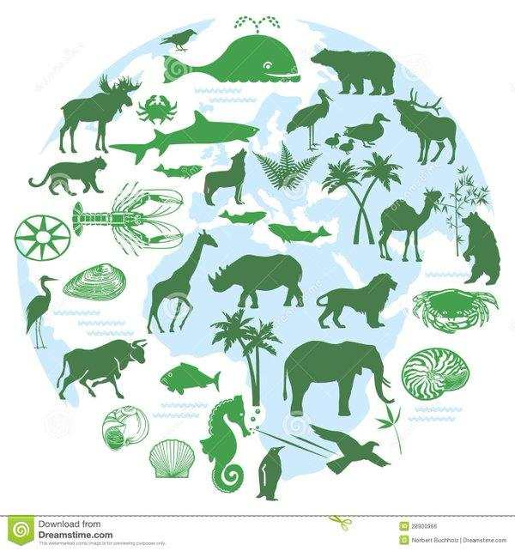
三、生物圈
组成：地球表层生物的总称。
特点：生物是地球外部圈层最活跃的因素
作用：1、生物促进太阳能转化
2、生物能够改变大气圈和水圈的组成。
3、生物可以改变地表形态

